Slide 1
Implementeringsplan Min vård Gävleborg
Workshop-material

Slide 2
Förändringsarbete

Slide 3

Hur säkerställer vi i vår ledningsgrupp att samtliga yrkesgrupper i verksamhets-området förstår syfte, mål och patientnyttan med Min vård Gävleborg?

Slide 4
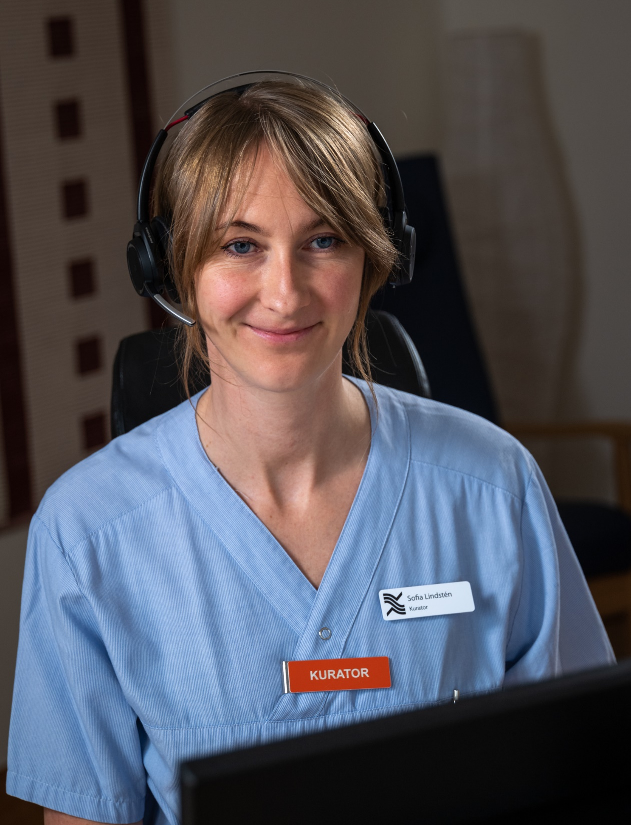
Hur ska vi i vår ledningsgrupp skapa kontinuitet i arbetet med Min vård Gävleborg inom vårt verksamhetsområde?

Slide 5
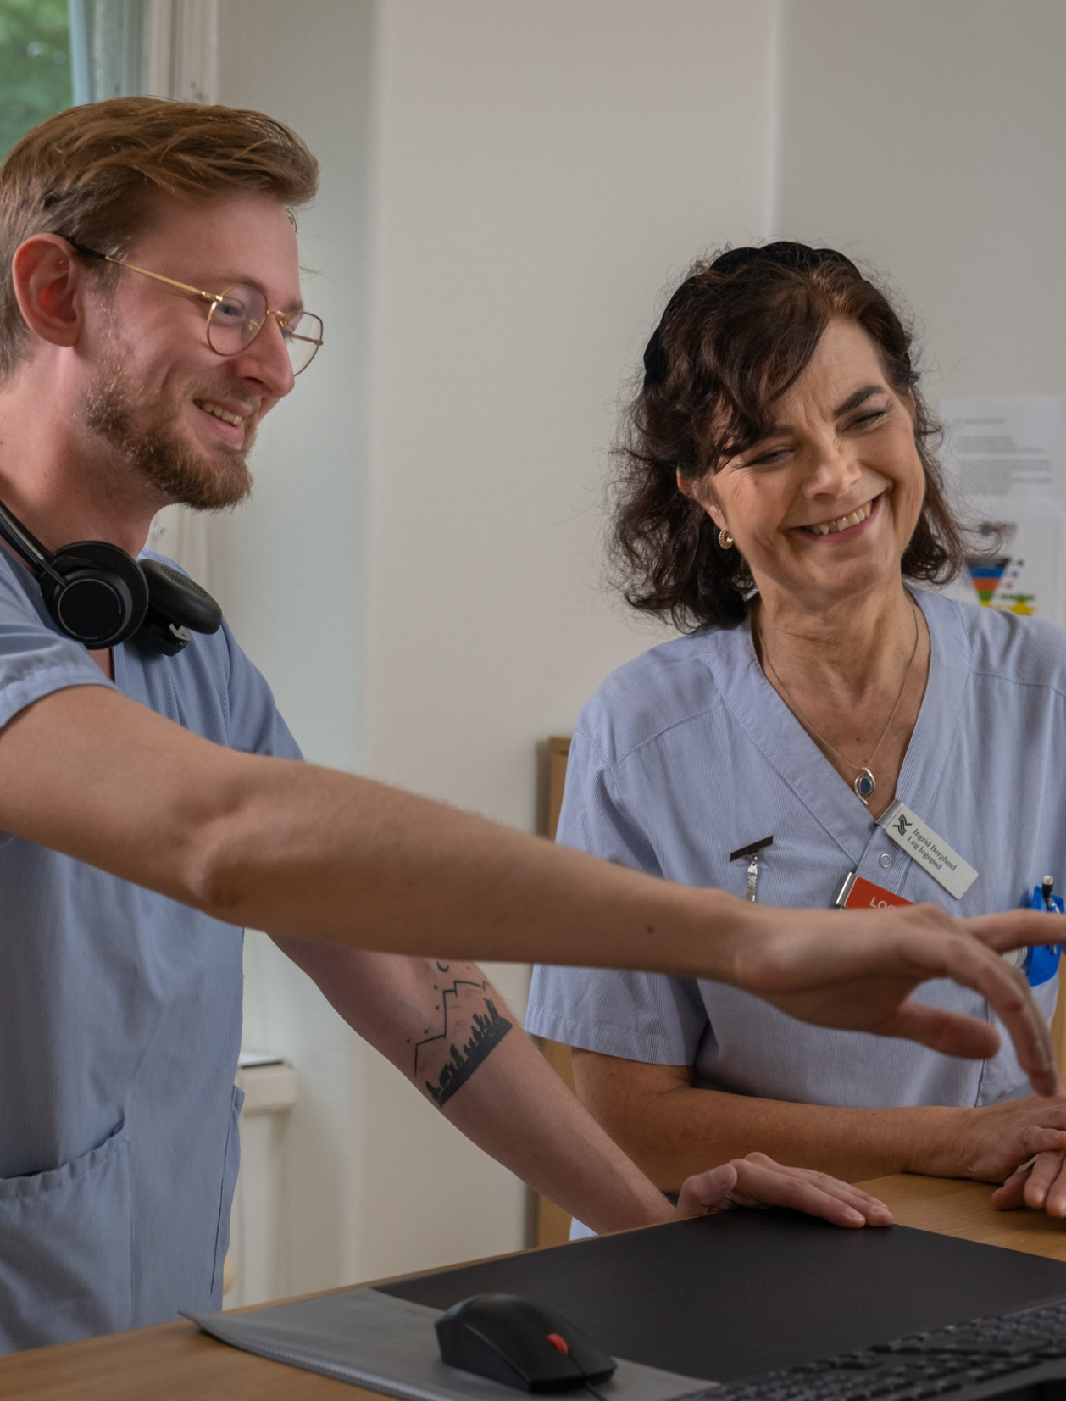
Hur ska vi i vår ledningsgrupp arbeta med ständiga förbättringar i vårt verksamhetsområde när det gäller utveckling, arbetssätt och patientbemötande i Min vård Gävleborg?

Slide 6
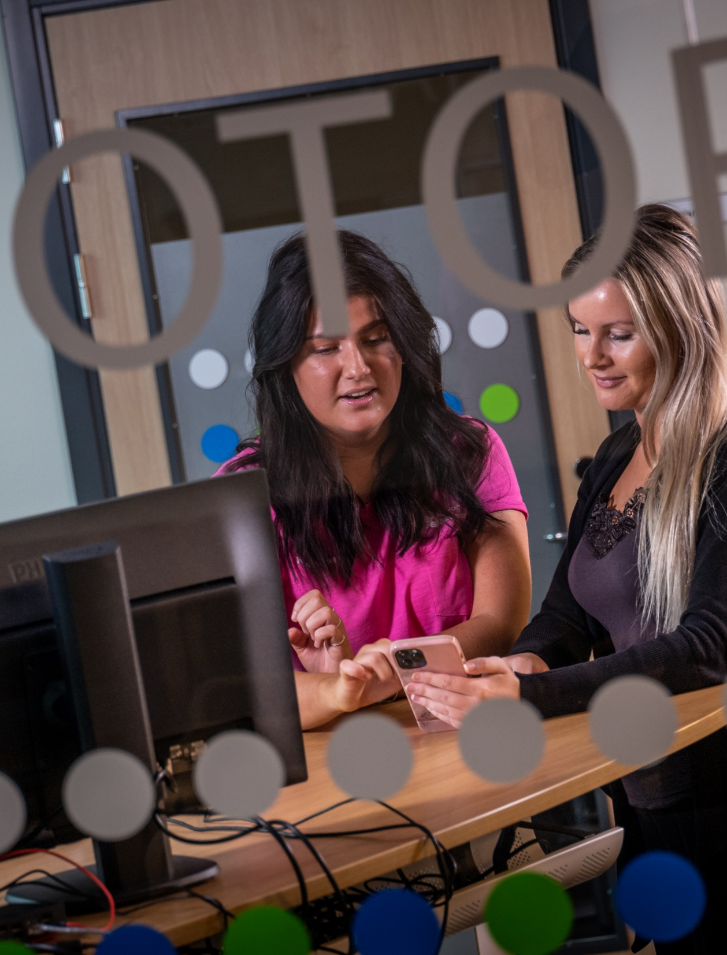
Hur ska vi i vår ledningsgrupp arbeta med att ta tillvara och sprida goda exempel, när någon/några upptäcker/provar nya funktioner samt använder befintliga funktioner på nytt sätt?

Slide 7

Kan Min vård Gävleborg främja distansarbete inom vårt verksamhetsområde? I så fall, hur vill vi i vår ledningsgrupp att distansarbete ska fungera hos oss?

Slide 8

Hur kommer vi i vår ledningsgrupp att arbeta med uppföljning och utvärdering av implementeringen i vårt verksamhetsområde?

Slide 9

Med erfarenheterna från tidigare införandefaser, hur ser vi i vår ledningsgrupp att våra verksamheter behöver förberedas inför ett förväntat ökat patientflöde?

Slide 10
Verksamhetsnära planering

Slide 11

Hur ska vi i vår ledningsgrupp tillgodose att alla medarbetare och chefer i vårt verksamhets-område har utbildning och kunskap om Clinic24 och Min vård Gävleborg?

Slide 12
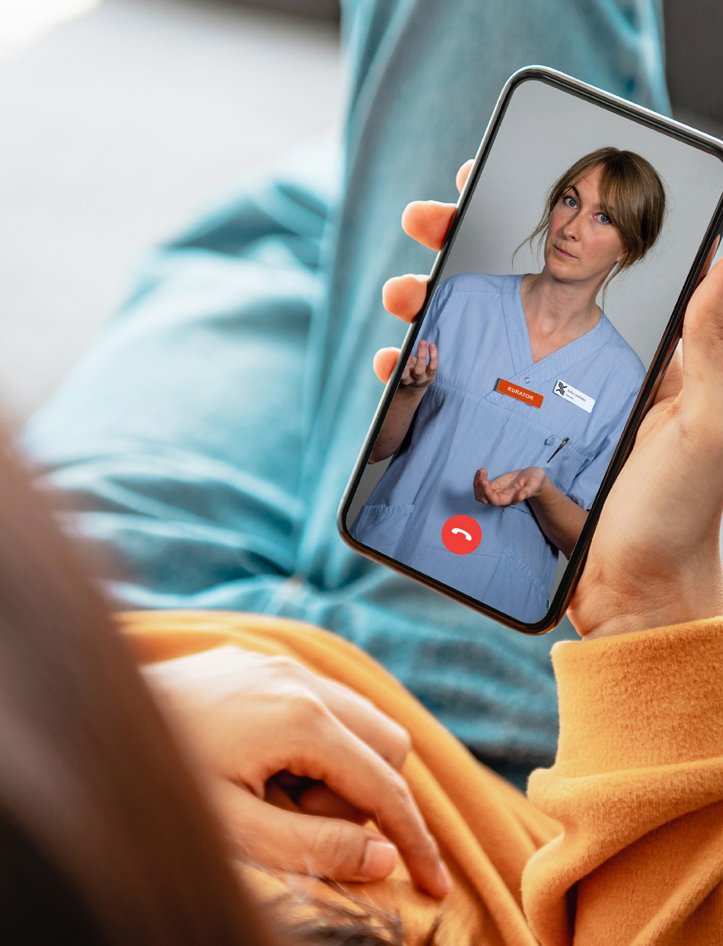
Hur ska vi i vår ledningsgrupp säkerställa att nya medarbetare i vårt verksamhetsområde introduceras och utbildas i Clinic24 och Min vård Gävleborg?

Slide 13

Hur ska vi i vår ledningsgrupp kommunicera i vårt verksamhetsområde för att hålla medarbetarna uppdaterade om Min vård Gävleborg?

Slide 14
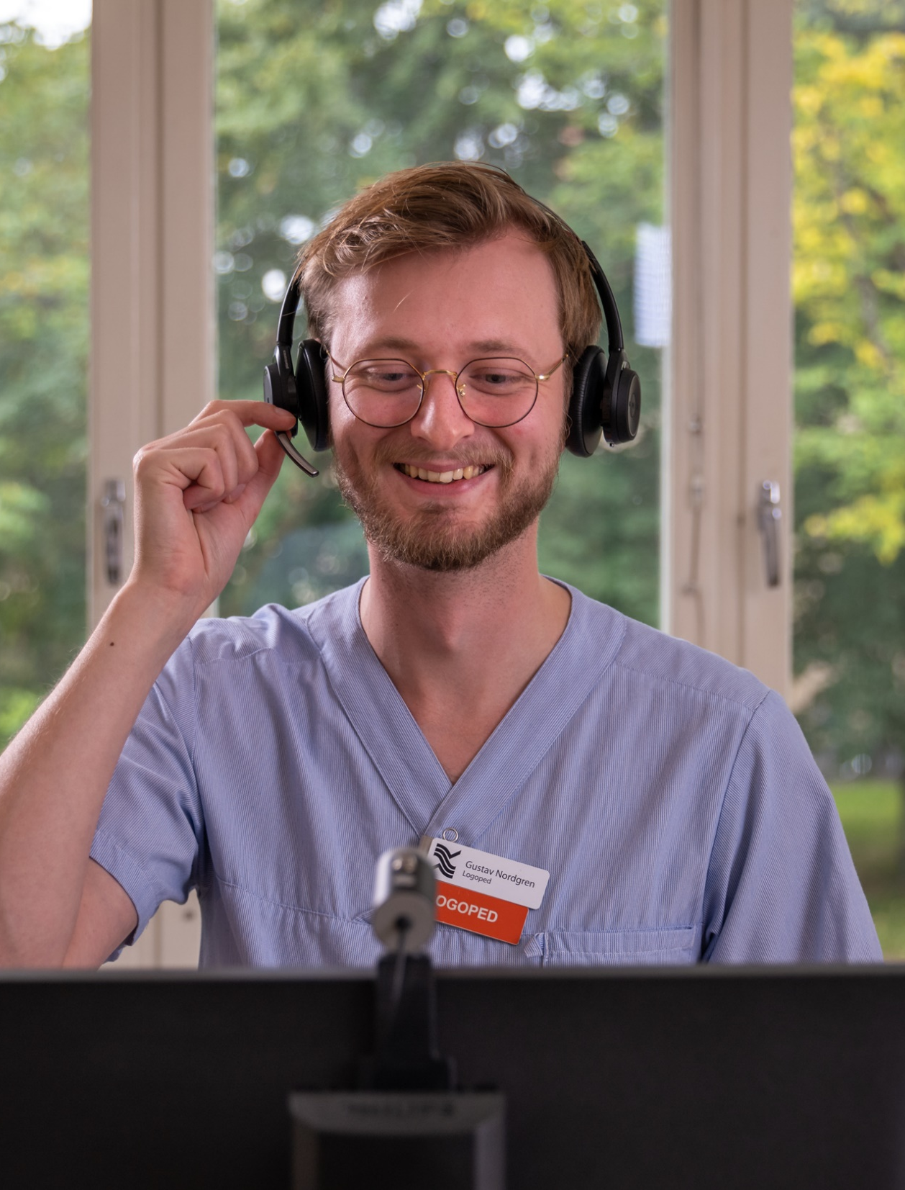
Hur ska vi i vår ledningsgrupp arbeta i vårt verksamhetsområde för att erbjuda patienterna fast vårdkontakt eller behandlande roll?

Slide 15
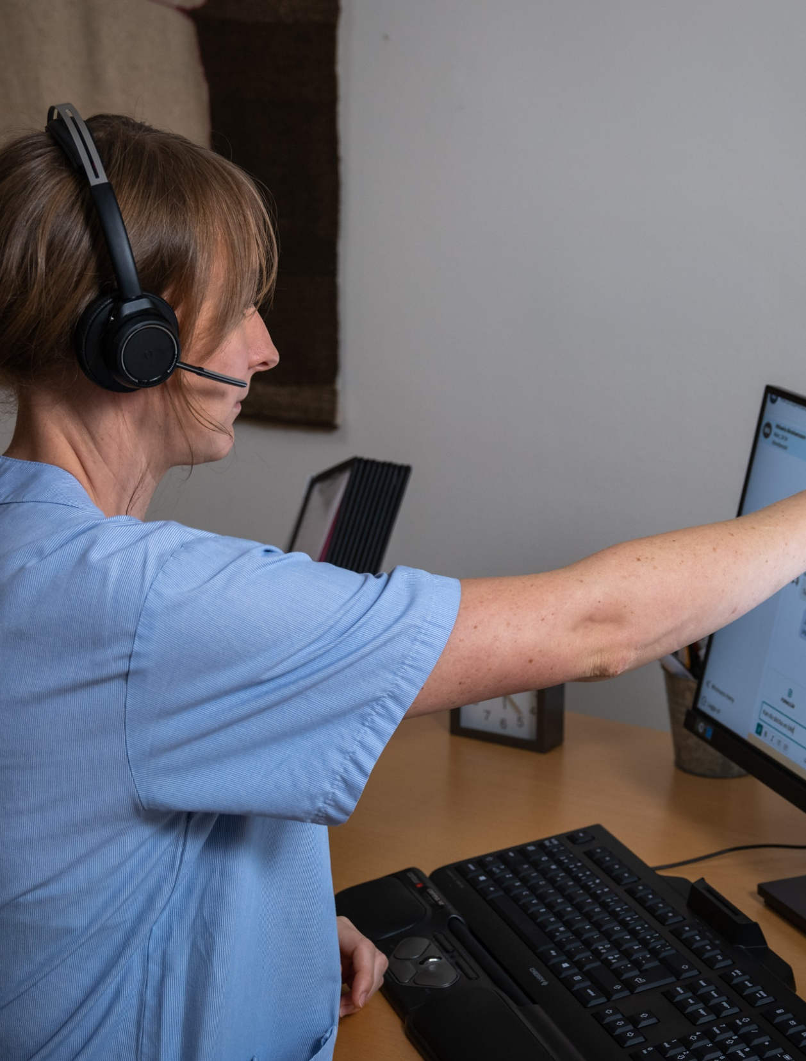
Hur ska vi i vår ledningsgrupp säkerställa att alla medarbetare i vårt verksamhetsområde har arbetsplatser anpassade för digitala besök?

Slide 16
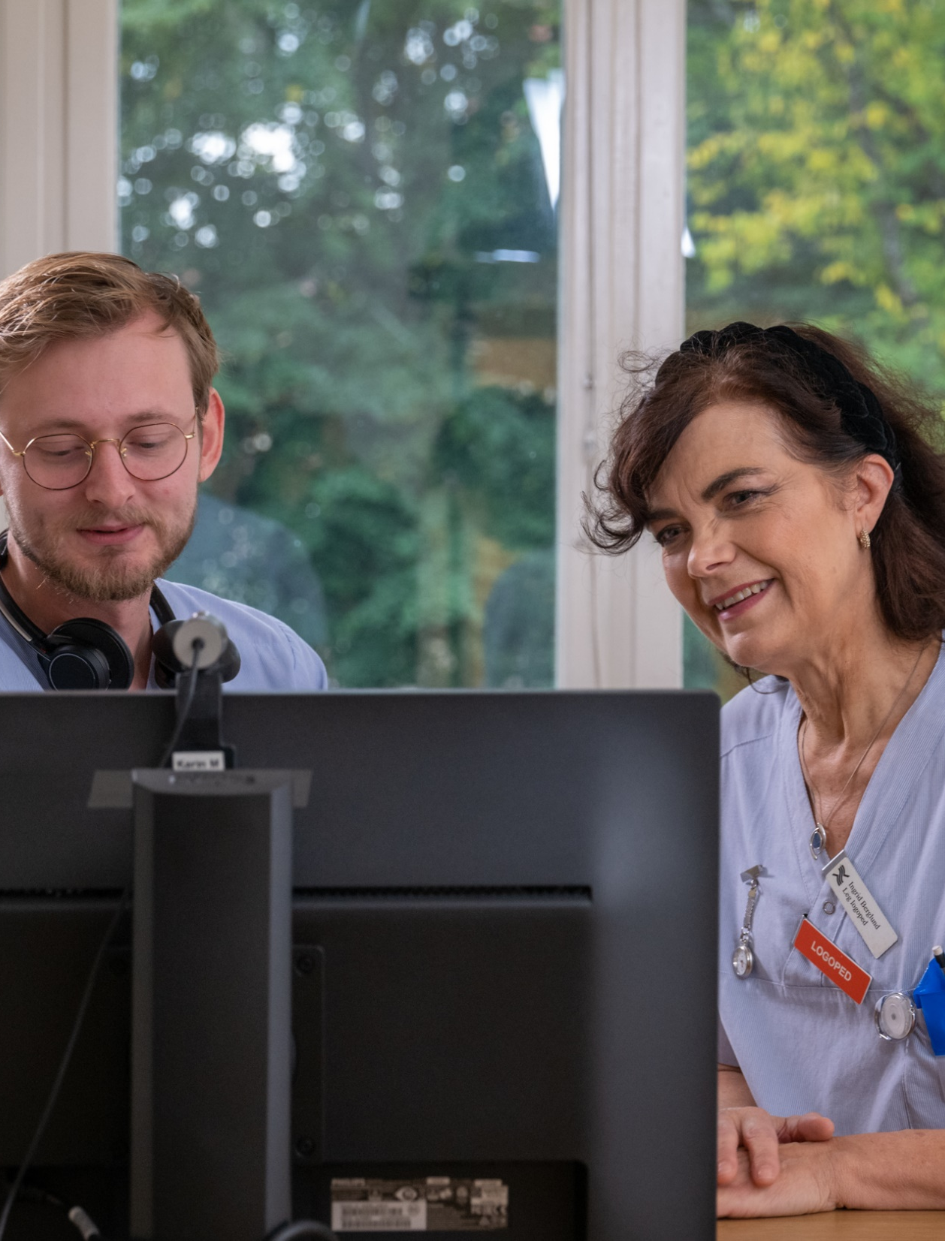
Hur ska vi i vår ledningsgrupp arbeta för samverkan inom vårt verksamhetsområde gällande ärenden i Min vård Gävleborg?

Slide 17

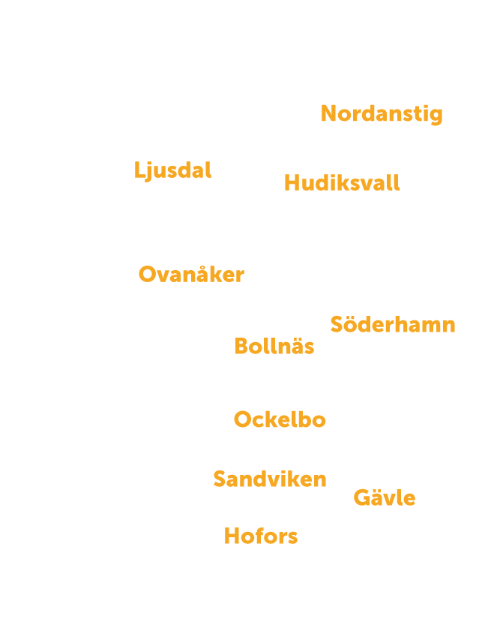
Hur ska vi i vår ledningsgrupp arbeta för samverkan med andra verksamhetsområden gällande ärenden i Min vård Gävleborg?

Slide 18
Daglig styrning

Slide 19

Hur ska vi i vår ledningsgrupp säkerställa att digitala patienter i vårt verksamhetsområde hanteras med samma dignitet som fysiska besökare? Exempelvis, ingen patient lämnas i varken det fysiska eller digitala väntrummet efter stängning.

Slide 20

Hur ska vi i vår ledningsgrupp arbeta för att bibehålla patientsäkerheten i de ärenden som kommer till oss via Min vård Gävleborg?

Slide 21
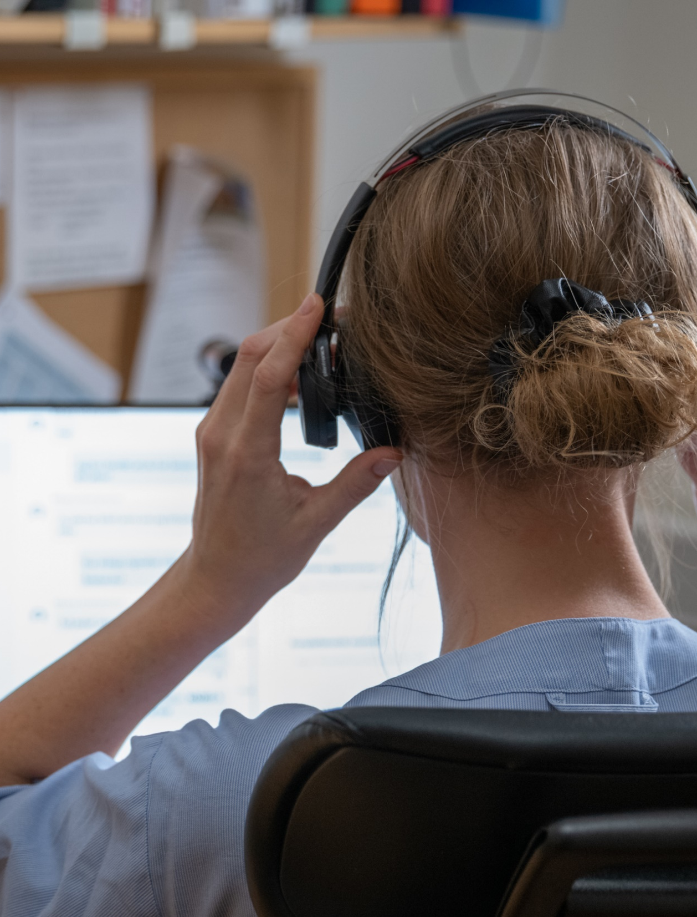
Hur ska vi i vår ledningsgrupp arbeta med att anpassa tidböcker och bemanning i vårt verksamhetsområde för att ta hand om digitala besök, besök bokade via bokningsbiljetter, konsultationer och asynkrona chattar?

Slide 22

Hur ska vi i vår ledningsgrupp arbeta med justering av tidböcker och bemanning i vårt verksamhetsområde vid eventuellt ökat eller minskat inflöde av digitala ärenden?

